Slide 1

Теоретические основы формирования функциональной грамотности в деятельности педагога дополнительного образования

Slide 2
ПОНЯТИЕ ФУНКЦИОНАЛЬНОЙ ГРАМОТНОСТИ
Сформировать функциональную грамотность - «сформировать готовность жить в изменяющейся природной и социальной среде, <...> найти свое место в современной жизни, которое гармонично отражало бы две важнейшие идеи - принятие индивидом общества и принятие обществом индивида»
образовательная парадигма
компетентностный подход
содержание обучения
комплексное (междисциплинарное) изучение проблем, включая жизненные ситуации
характер обучения и взаимодействия участников деятельности
сотрудничество, деятельностный подход
доминирующий компонент организации деятельности
практико-ориентированная, исследовательская и проектная деятельности, основанные на творчестве обучающихся, проявлении самостоятельности и активности
характер контроля
комплексная оценка образовательных результатов по трём группам (личностные, предметные, метапредметные результаты)

Slide 3
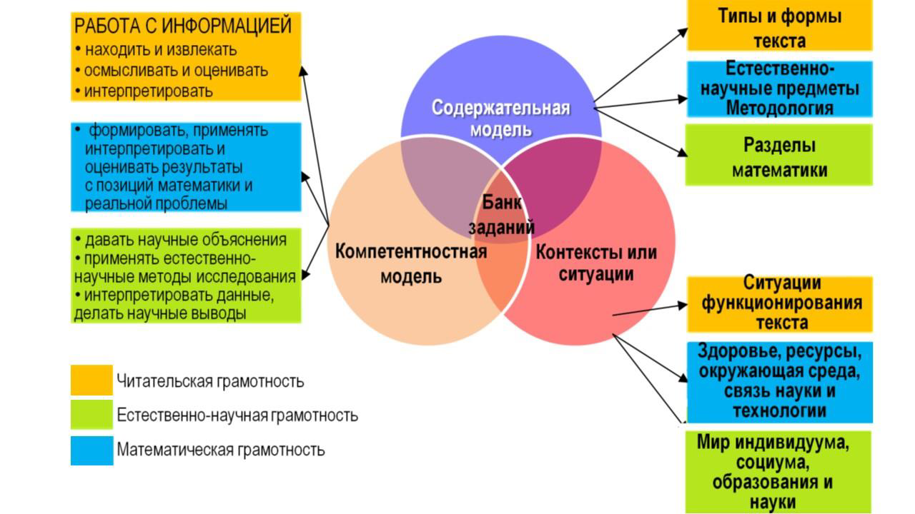
СОСТАВЛЯЮЩИЕ ФУНКЦИОНАЛЬНОЙ ГРАМОТНОСТИ

Slide 4
НАПРАВЛЕНИЯ ФУНКЦИОНАЛЬНОЙ ГРАМОТНОСТИ
НАПРАВЛЕНИЯ
ОПРЕДЕЛЕНИЕ
КОМПЕТЕНЦИИ
Способность человека понимать, использовать, оценивать тексты, размышлять о них и заниматься чтением для того, чтобы достигать своих целей, расширять свои знания и возможности, участвовать в социальной жизни
Поиск и извлечение информации.
Интерпретация информации.
Осмысление и оценивание содержания и формы текста.
Использование информации из текста
Читательская грамотность
Математическая грамотность
Способность человека проводить математические рассуждения и формулировать, применять, интерпретировать математику для решения проблем в разнообразных контекстах реального мира
Распознавание математической информации в реальных жизненных ситуациях.
Построение математической модели и обоснованный выбор математического аппарата для решения реальных проблем.
Оценка и аргументация средствами математики
Естественнонаучная
грамотность
Способность человека занимать активную гражданскую позицию по общественно значимым вопросам, связанным с естественными науками, и его готовность интересоваться естественнонаучными идеями
Научное объяснение явлений. Понимание особенностей естественнонаучного исследования.
Интерпретация данных для получения выводов

Slide 5
НАПРАВЛЕНИЯ ФУНКЦИОНАЛЬНОЙ ГРАМОТНОСТИ
НАПРАВЛЕНИЯ
ОПРЕДЕЛЕНИЕ
КОМПЕТЕНЦИИ
Способность знать финансовые понятия и риски, владеть навыками, иметь мотивацию и уверенность, необходимые для принятия эффективных решений в разнообразных финансовых ситуациях
Знание и понимание финансовых продуктов. Понимание финансовых понятий.
Понимание финансовых рисков
Финансовая грамотность
Глобальные компетенции
Способность критически рассматривать локальные, глобальные и межкультурные проблемы; понимать и ценить различные взгляды и мировоззрения; успешно и уважительно взаимодействовать с другими и действовать в интересах коллективного благополучия и устойчивого развития
Критическое рассмотрение локальных, глобальных и межкультурных проблем. Понимание и оценка различных взглядов и мировоззрений.
Навыки успешного и уважительного взаимодействия.
Умение действовать в интересах коллективного благополучия и устойчивого развития
Креативное мышление
Способность человека создавать оригинальные решения исходной проблемы; способность продуктивно участвовать в процессе выработки оценки и совершенствования идей, направленных на получение инновационных и эффективных решений, и/или нового знания, и/или эффективного выражения воображения
Выдвижение идей, в том числе креативных.
Совершенствование идей.
Уточнение идей.
Оценивание сильных и слабых сторон идей.
Отбор креативных идей

Slide 6
ХАРАКТЕРИСТИКИ
Академическая грамотность | Функциональная грамотность
Моделирует ту или иную область научного познания | Ориентирует на нелинейное (вероятностное) мышление
Моделирует реальную жизненную ситуацию | Конструируется на базе классической системы формирования понятий на основе преимущественного использования индуктивного метода
Предполагает развитие причинно-следственного мышления | Конструируется на базе концептов на основе преимущественного использования дедуктивного метода
Обучающиеся осваивают систему понятий конкретной науки и их теоретические обобщения | Обучающиеся осваивают систему концептов, включающих предметные знания, которые становятся опорой, средством решения задач в реальных жизненных ситуациях

Slide 7
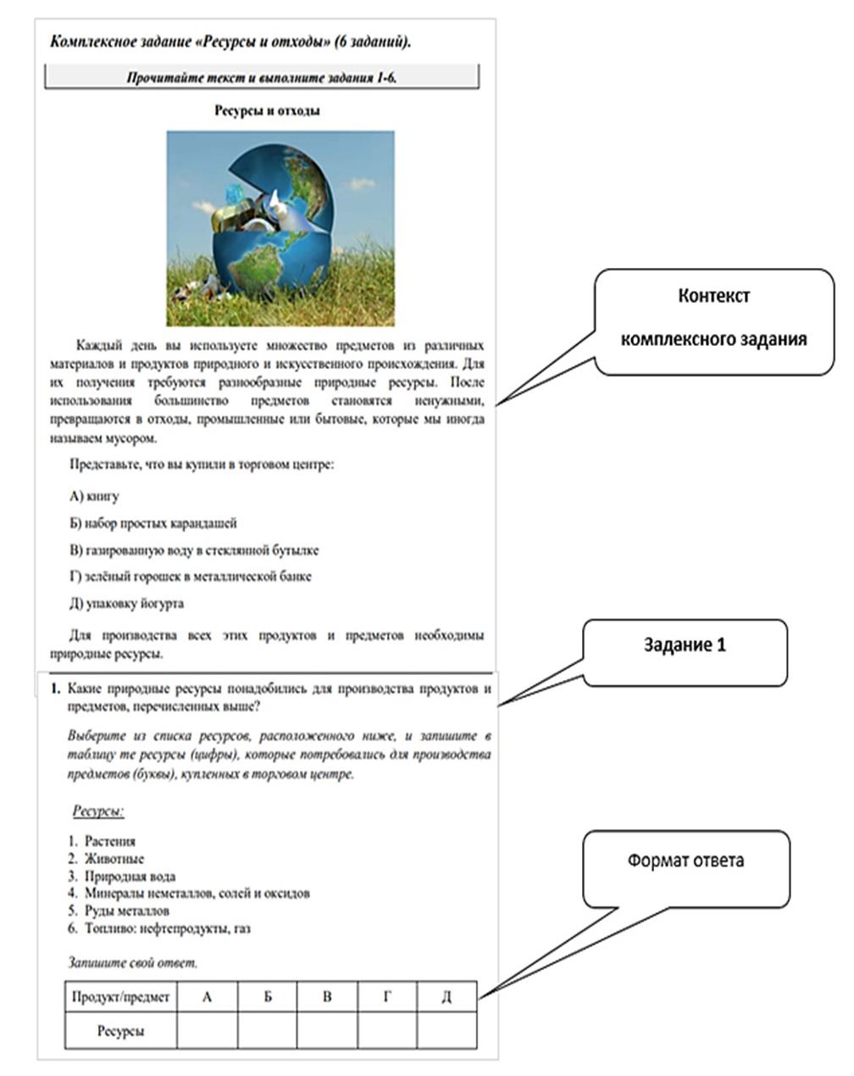
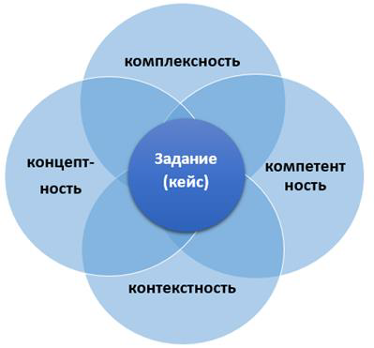
ПРИМЕР КОМПЛЕКСНОГО ЗАДАНИЯ
Основные структурно-содержательные характеристики заданий
по функциональной грамотности

Slide 8
СОДЕРЖАТЕЛЬНАЯ ХАРАКТЕРИСТИКА
ЗАДАНИЯ ПО ФУНКЦИОНАЛЬНОЙ ГРАМОТНОСТИ
Характеристика | Определение | Пояснение | Значение
Комплексность | логическая группа задач, объединённых информационной и смысловой целостностью | комплексное задание состоит из ряда задач (вопросов), которые определяют ракурс для рассмотрения представленных фактов и требуют сопоставления, отбора, интерпретации в процессе выполнения | создание условий для организации уровневой оценки
Компетентность | нацеленность на проверку знаний и опыта самостоятельной деятельности, для вынесения объективных суждений и принятия верных решений | совокупность практических заданий, нацеленных на диагностику определенных предметных и метапредметных умений, с опорой на личностный опыт | формирование компетенций применять знания, умения и навыки в практических / жизненных ситуациях
Контекстность | использование в условии задачи описания конкретной жизненной / практической ситуации | контексты - тематические области, к которым относятся описанные в практической заданиях проблемные ситуации | формирование мотивационной составляющей и ориентированности обучения
Концептность | конструируется на основе концептов с использованием дедуктивного метода; ориентирует на нелинейное мышление | система знаний о мире предоставляется в виде заданий разного уровня сложности и абстракции, сформированных различными способами; задания предполагают решение комплексной проблемы, состоящей из ряда задач, связанных друг с другом прямыми и отдалёнными отношениями | обеспечение интегративного характера учебной деятельности и нелинейное мышление

Slide 9
УРОВНИ СЛОЖНОСТИ ЗАДАНИЙ
Уровень | Характеристика задания
низкий | выполнять одношаговую процедуру, например, распознавать факты, термины, принципы или понятия; находить на графике или в таблице единственную точку, содержащую информацию, выполнять прямые математические расчёты
средний | использовать и применять понятийное знание для описания или объяснения явлений, выбирать соответствующие процедуры, предполагающие два шага или более, интерпретировать или использовать простые наборы данных в виде таблиц или графиков, находить закономерности и применять математический аппарат в стандартных условиях
высокий | анализировать сложную информацию или данные, обобщать, оценивать доказательства, обосновывать, формулировать выводы, учитывая разные источники, строить математические модели для сложных проблемных ситуаций

Slide 10
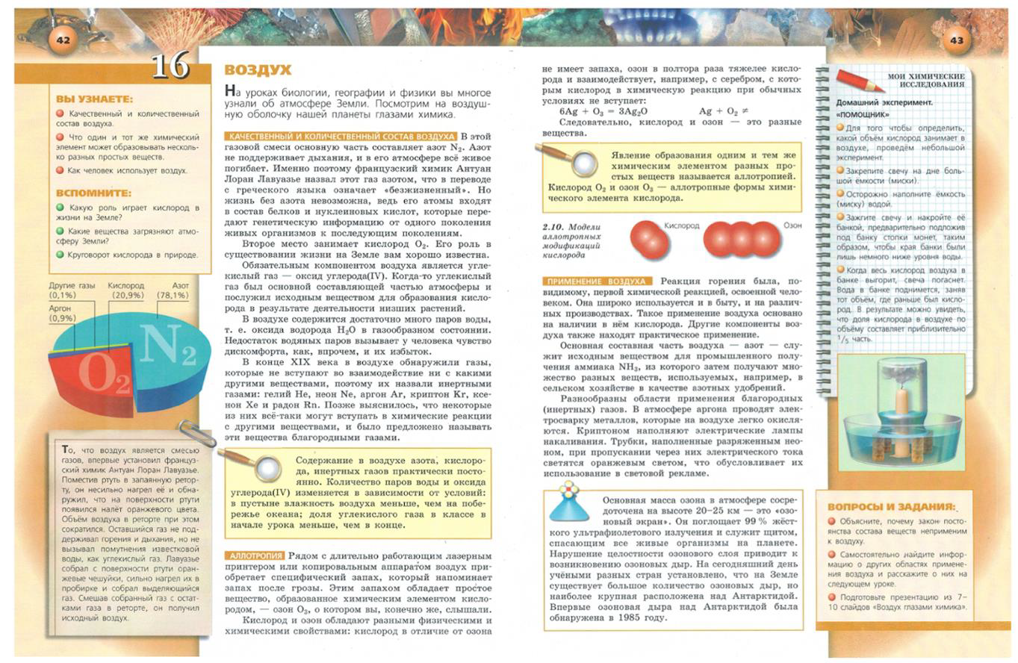
ТИПЫ ВОПРОСОВ
Типы вопросов | Варианты ответа
с закрытыми вариантами ответов | единичный выбор одного ответа; множественный выбор; установление соответствия; выбор слов для вставки в текст; констатация истинности или ложности утверждения; установление последовательности процессов и/или явлений
с открытыми ответами | Дополнение словом или несколькими словами. Краткий ответ в виде слова, словосочетания, числа. Развернутый ответ
Пример множественного креолизованного текста

Slide 11
ОСОБЕННОСТИ ОРГАНИЗАЦИИ ОБРАЗОВАТЕЛЬНОЙ ДЕЯТЕЛЬНОСТИ ПО ФОРМИРОВАНИЮ ФУНКЦИОНАЛЬНОЙ ГРАМОТНОСТИ
деятельность обучающегося
активная позиция;
роль педагога
сопровождение учебной деятельности;
доступность для обучающегося на занятии разнообразных источников информации
использование на занятии различных педагогических приёмов и методов;
создание доброжелательного климата на занятии

Slide 12
ПЕДАГОГИЧЕСКИЕ ТЕХНОЛОГИИ
Педагогика сотрудничества
Технологии уровневой дифференциации
Проблемное обучение
Игровые технологии
Технологии коллективного способа обучения
Технология укрупнения дидактических единиц (УДЕ)
Проектное обучение
Метод EduScrum
Информационно-коммуникационные технологии
Технологии развивающего обучения
Мозговой штурм
Древо проблем
Интеллект-карта
Кластерная карта

Slide 13
ОТРАЖЕНИЕ ФУНКЦИОНАЛЬНОЙ ГРАМОТНОСТИ В ДОПОЛНИТЕЛЬНЫХ ОБЩЕОБРАЗОВАТЕЛЬНЫХ ОБЩЕРАЗВИВАЮЩИХ ПРОГРАММАХ
ХУДОЖЕСТВЕННАЯ НАПРАВЛЕННОСТЬ
Вид ФГ | Что включает в себя, исходя из содержания программы
Математическая грамотность | Расчет схемы плетения изделия Определение размеров, площади изделия Подсчет необходимого количества бисера по цветам и поразмерам
Читательская грамотность | Чтение схем, инструкций Изучение основ цветоведения и композиции Изучение истории создания художественных изделий Знакомство с названиями природных объектов (растений, насекомых и т.д.)
Естественнонаучная грамотность | Знакомство с экологически чистыми материалами, с материалами из вторичного сырья Изучение природных образцов для создания художественных изделий (листья, насекомые, цветы, животные) Изучение физических свойств материалов для создания художественных изделий
Финансовая грамотность | Вычисление наиболее экономичного варианта изготовления изделия Расчет стоимости изделия
Глобальные компетенции | Умение работать в команде и сотрудничать, взаимодействовать с другими участниками группы Применение знаний в разных ситуациях
Креативное мышление | Поиск аналогов изделий в различных информационных источниках Изобретение новых вариантов выполнения изделий Создание авторских изделий Исследовательские и творческие проекты

Slide 14
ОТРАЖЕНИЕ ФУНКЦИОНАЛЬНОЙ ГРАМОТНОСТИ В ДОПОЛНИТЕЛЬНЫХ ОБЩЕОБРАЗОВАТЕЛЬНЫХ ОБЩЕРАЗВИВАЮЩИХ ПРОГРАММАХ
ТУРИСТСКО-КРАЕВЕДЧЕСКАЯ НАПРАВЛЕННОСТЬ
Вид ФГ | Что включает в себя, исходя из содержания программы
Математическая грамотность | Вычисление координат местоположения, продолжительности маршрута Расчет площади для размещения экспозиции Математическая обработка результатов проведенного исследования Расчет скорости передвижения во время похода, экспедиции (по реке) Составление проекта
Читательская грамотность | Чтение исторических документов, карт, атласов, справочников, краеведческой литературы Изучение географических названий Заполнение карточек экспонатов Составление описания объектов
Естественнонаучная грамотность | Изучение истории Земли, природы и экологии родного края Знакомство с охраняемыми территориями Исследовательские проекты Экологические акции, экспедиции, походы
Финансовая грамотность | Составление сметы похода, экспедиции, новой экспозиции
Глобальные компетенции | Изучение истории и быта в ходе экспедиций Критический анализ новой информации Применение знаний в разных ситуациях Умение работать в команде и сотрудничать взаимодействовать с другими участниками группы
Креативное мышление | Исследование новых исторических и природных объектов, поиск новых способов и форм их представления Участие в конкурсах, квестах

Slide 15
ОТРАЖЕНИЕ ФУНКЦИОНАЛЬНОЙ ГРАМОТНОСТИ В ДОПОЛНИТЕЛЬНЫХ ОБЩЕОБРАЗОВАТЕЛЬНЫХ ОБЩЕРАЗВИВАЮЩИХ ПРОГРАММАХ
СОЦИАЛЬНО-ГУМАНИТАРНАЯ НАПРАВЛЕННОСТЬ
Вид ФГ | Что включает в себя, исходя из содержания программы
Математическая грамотность | Планирование индивидуальной и коллективной работы с детьми Составление тестов Расчеты затрат на проведение мероприятий
Читательская грамотность | Чтение и подготовка сценариев и сценарных планов Написание эссе Составление программ
Естественнонаучная грамотность | Составление анкет Проведение акций Оценка, мониторинг и контроль в социально-педагогической деятельности: анализ план-сеток, построение графиков мероприятий
Финансовая грамотность | Фандрайзинг и волонтерская деятельность Расчеты затрат на проведение мероприятий Финансовые игры в лагере
Глобальные компетенции | Тренинги командной работы Задания, направленные на формирование коммуникативных и лидерских качеств будущих вожатых Социально-педагогическое проектирование
Креативное мышление | Планирование индивидуальной и коллективной работы с детьми Составление тестов Расчеты затрат на проведение мероприятий

Slide 16

ТЕОРЕТИЧЕСКИЕ ОСНОВЫ ФОРМИРОВАНИЯ ФУНКЦИОНАЛЬНОЙ ГРАМОТНОСТИ В ДЕЯТЕЛЬНОСТИ ПЕДАГОГА ДОПОЛНИТЕЛЬНОГО ОБРАЗОВАНИЯ
Материалы по формированию функциональной грамотности

